Slide 1

Bài 128
LUYỆN TẬP CHUNG
(Sách giáo khoa Toán 4 - Tập hai - Trang 54)

Slide 2
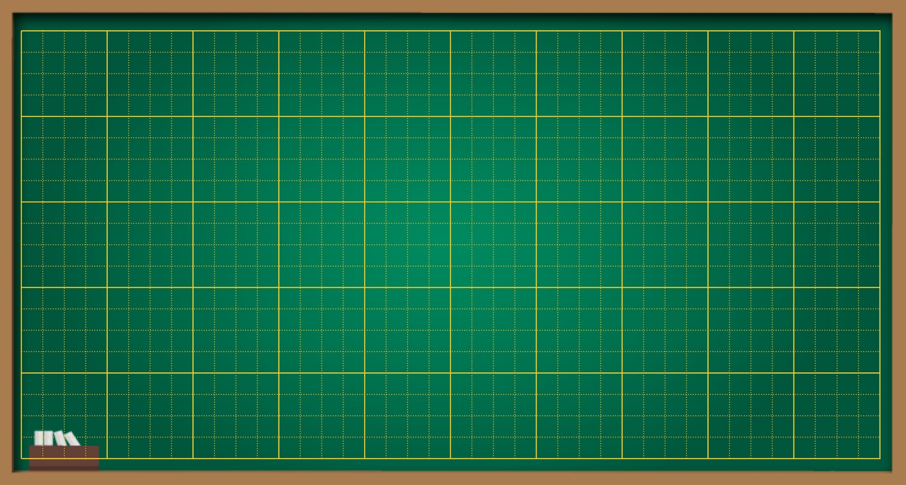
Thứ … ngày … tháng … năm ….
Bài 128
Luyện tập chung

Slide 3





Khởi
động

Slide 4

? Nêu lại cách cộng, trừ hai phân số (cùng và khác mẫu số).

Slide 5


THỰC HÀNH – LUYỆN TẬP

Slide 6

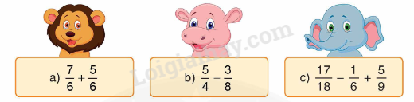
Bài 1: Tính giá trị của biểu thức

Slide 7
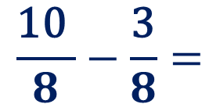
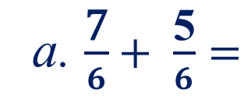
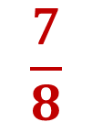
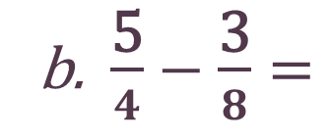
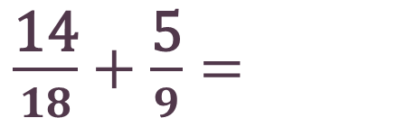
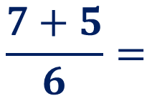
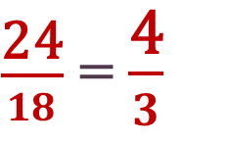
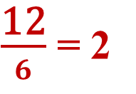
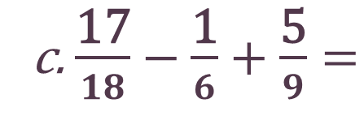
Bài 1: Tính giá trị của biểu thức
a. $\frac{\text{7}}{6}+ \frac{\text{5}}{6}=$
$$\frac{\text{7}+5}{6}=$$
$\frac{\text{12}}{6}$ = 2
b. $\frac{\text{5}}{4}−\frac{\text{3}}{8}=$
$$\frac{\text{10 }}{8}−\frac{\text{3}}{8}=$$
$$\frac{\text{7}}{8}$$
$\frac{\text{24}}{18}$ = $\frac{\text{4}}{3}$
c. $\frac{\text{17}}{18}−\frac{\text{1}}{6}+\frac{\text{5}}{9}=$
$\frac{\text{14}}{18}+\frac{\text{5}}{9}=$

Slide 8
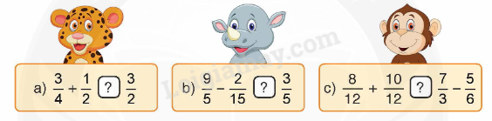
Bài 2: >, <, =

Slide 9
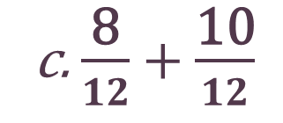
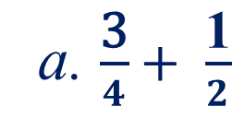



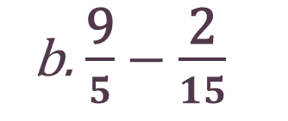


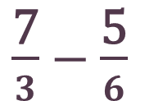
Bài 2: >, <, =
a. $\frac{\text{3}}{4}+ \frac{\text{1}}{2}$
$\frac{\text{3}}{2}$
$$<$$
b. $\frac{\text{9}}{5}−\frac{\text{2}}{15}$
$$\frac{3}{5}$$
$$>$$
c. $\frac{\text{8}}{12}+\frac{\text{10}}{12}$
$$=$$
$\frac{\text{7}}{3}−\frac{\text{5}}{6}$

Slide 10
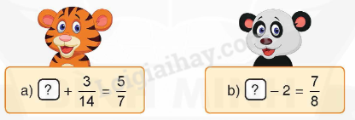
Bài 3: Tìm phân số thích hợp

Slide 11

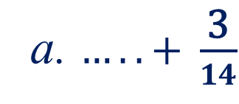

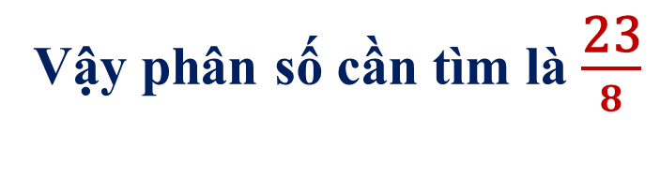

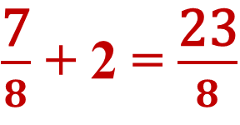
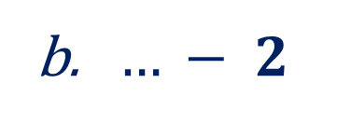
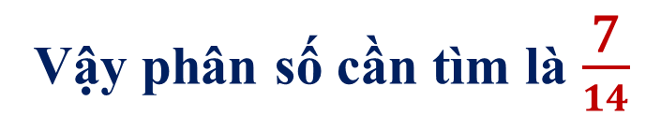

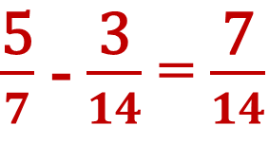
Bài 3: Tìm phân số thích hợp
a. $…..+ \frac{\text{3}}{14}$
$\frac{\text{5}}{7}$
$$\frac{7}{8}$$
$$=$$
$$=$$
b. $… − 2$
$\frac{\text{5}}{7}$ - $\frac{\text{3}}{14}$ = $\frac{\text{7}}{14}$
$\frac{\text{7}}{8}$ + 2 = $\frac{\text{23}}{8}$
Vậy phân số cần tìm là $\frac{\text{7}}{14}$
Vậy phân số cần tìm là $\frac{\text{23}}{8}$

Slide 12
VẬN DỤNG

Slide 13

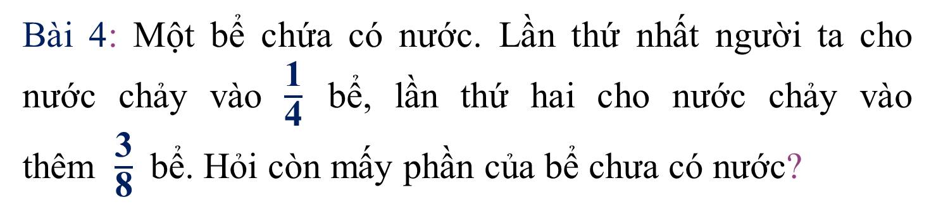
Bài 4: Một bể chứa có nước. Lần thứ nhất người ta cho nước chảy vào $\frac{\text{1}}{\text{4}}$ bể, lần thứ hai cho nước chảy vào thêm $\frac{\text{3}}{\text{8}}$ bể. Hỏi còn mấy phần của bể chưa có nước?

Slide 14
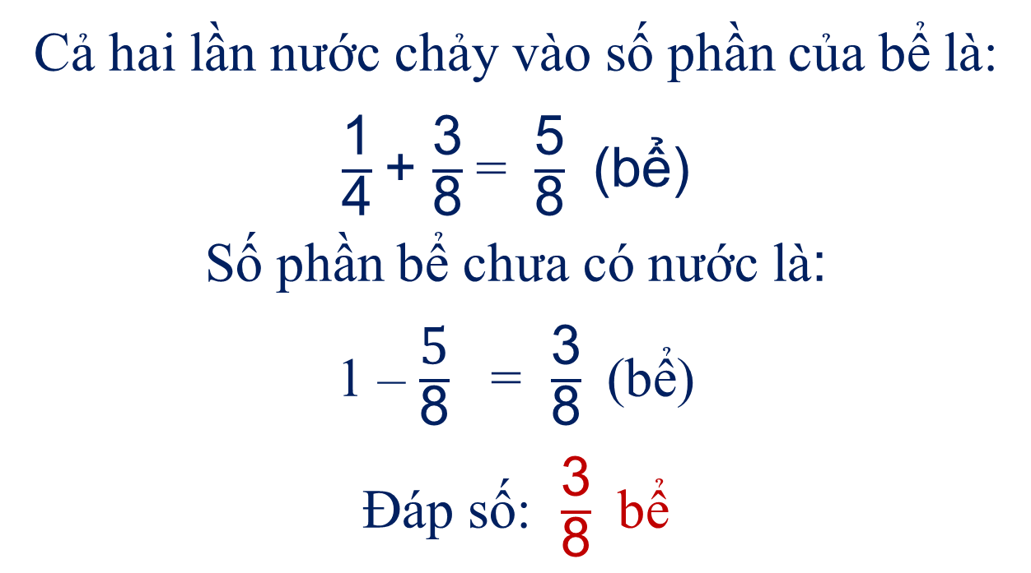
Bài giải
Cả hai lần nước chảy vào số phần của bể là:
$\frac{\text{1}}{\text{4}}$+ $\frac{\text{3}}{\text{8}}$ = $\frac{\text{5}}{\text{8}}$ (bể)
Số phần bể chưa có nước là:
1 – $\frac{\text{5}}{\text{8}}$ = $\frac{\text{3}}{\text{8}}$ (bể)
Đáp số: $\frac{\text{3}}{\text{8}}$ bể

Slide 15

Dặn dò
Hoàn thành các bài tập
Chuẩn bị bài tiếp theo

Slide 16

Chúc các em
học tốt

